Slide 1
2.2 合理利用网络

Slide 2
运用你的经验
唐山一少年沉迷手机游戏，荒废学业，因不服父亲管教，当即写下了断绝父子关系的“保证书”；
我们应该如何利用网络
很多孩子都面临着网络的诱惑——白天睡大觉，晚上熬夜看视频打游戏。有的孩子沉迷看剧追星甚至网恋，以此逃避现实生活；有的孩子偷拿父母的钱充值游戏和打赏主播，最后甚至用生命去抵。
江宁一孩童喜欢玩游戏，被爷爷没收手机后离家出走，想借此“吓唬”老人，结果自己迷路找不到家；
杭州11岁男孩，不肯写作业，父母砸了手机，他一气之下从12楼一跃而下，自杀身亡......

Slide 3
01
理性参与网络生活
互联网是我们重要的学习工具和交往平台

Slide 4
提高媒介素养
选择
理解
质疑
评估
媒介素养指人们正确地、建设性地使用媒介资源的能力

Slide 5
信息节食
不应在无关信息面前停留
与自己要找的信息无关的东西，如令人眼花缭乱的广告、视频、图片
互联网上有无限的信息，而我们的时间和精力是有限的
不应在无聊信息上浪费精力
明星八卦、爽文小说、只为博眼球却毫无营养的短视频……
善于选择
注意浏览、寻找与学习和工作有关的信息
不可沉溺于网络
头脑中一直浮现与网络有关的事，在生活中心不在焉，只有上网时才充满兴趣，一旦减少或停止上网，就表现出消极的情绪体验和不良的生理反应

Slide 6
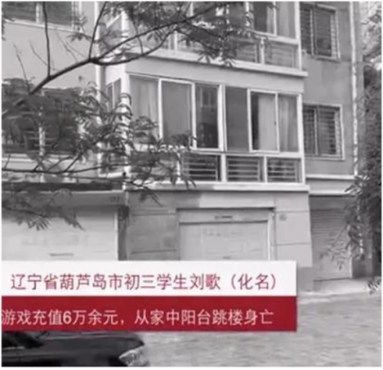
网瘾，正夺走你的未来
这些年，被网络上的游戏、主播、视频荼毒的孩子越来越多。电子时代，每个孩子都面临着“垃圾快乐”的诱惑。
这样沉迷于“垃圾快乐”的孩子，哪还有未来可言？ 虽然获得了短暂的满足，但却在这种快乐中，丧失了自制力和学习能力。
他们懒得思考，不思进取，任由自己的未来被这种低俗的快乐一点点偷走。难怪有人说，毁掉一个孩子，就让他随便上网。

Slide 7
学会辨析网络信息
让谣言止于智者，自觉抵制暴力、色情、恐怖等不良信息
注意来源
关注官方
多方验证
辩识内容
求助他人
查看信息出处
是否权威
关注行业或部门发布的声明
搜索关键词，从不同信息源验证
谨防疯狂煽情、耸人听闻的消息
向家长、老师或专家求教

Slide 9
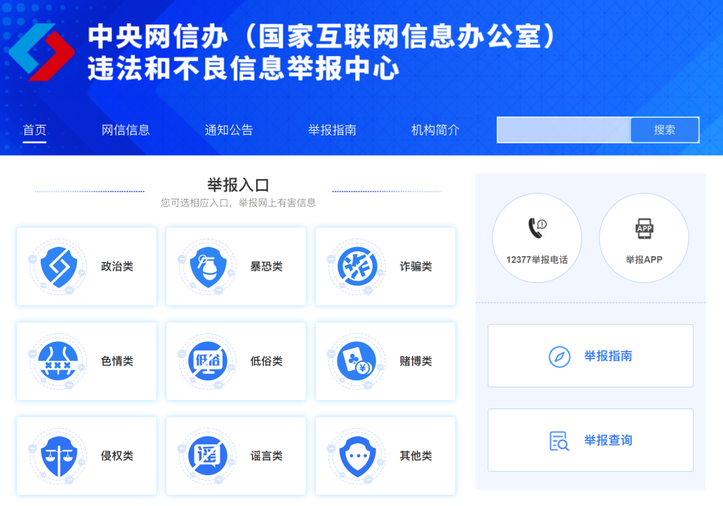

Slide 10
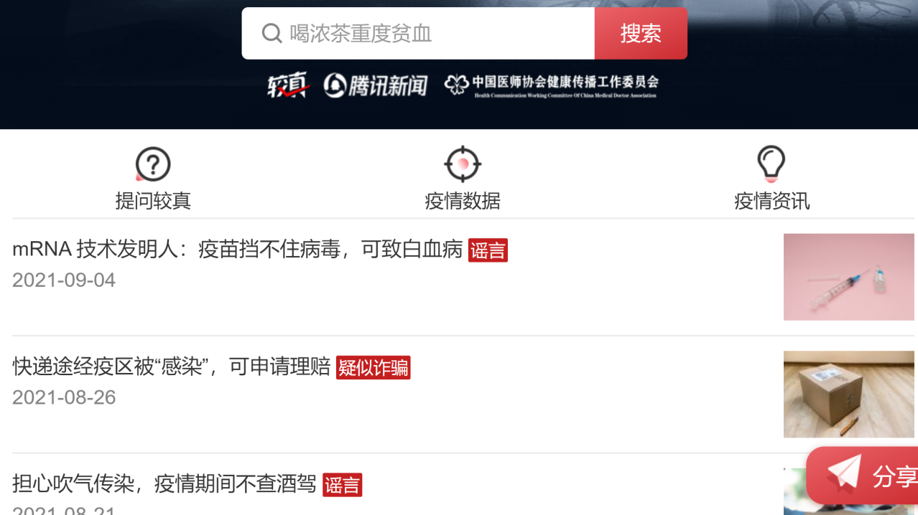

Slide 11
网络谣言和不良信息的产生原因
网络的虚拟性
资本疯狂逐利
网民的不负责任
每个人都可以隐瞒或编造身份，这使得现实生活中的规范失去了约束力
商业化运作在推波助澜
一些人不顾底线地逐利
为追求点击率恶意炒作
一些网民以为自由就是为所欲为，道德水平较低，法律意识淡薄

Slide 12
请你思考：
网络暴力有哪些社会危害？

Slide 13
网络暴力的社会危害
混淆是非真假
侵犯他人权益
颠倒黑白、真假难分的信息
妨碍人们了解真相
需要帮助的人孤立无援
侵犯他人的名誉权、隐私权
伤害身心健康，侵扰现实生活
人肉搜索风靡，暴力被带进现实
破坏社会和谐
扭曲价值观
泄露了网民的个人信息
引起舆论的群体性纷争
阻碍和谐网络社会的构建
忽略他人感受，肆意发泄情绪
践踏道德与法律
不以为耻，反以为荣

Slide 14
网络无限，自由有界
我们应该如何做一名负责的网络参与者？

Slide 15
做负责的网络参与者
恪守道德、遵守法律是网络生活的基本准则
每个人都应该对自己的网络言论负责
不制造和传播谣言，不泄漏他人隐私
不恶意攻击他人，不宣泄负面情绪

Slide 17
传播网络正能量
2023年4月12日，太原市试点建设的首个专为老百姓排难解忧的互联网平台——迎泽区服务群众工作信息系统正式上线，这意味着迎泽区在城市和社会管理方面向“互联网＋”迈进了一大步。过去市民跑腿才能解决的小事儿，如今通过电脑网页、微信、QQ、手机APP、电话等方式就能立即反映到网络平台，使之得到快速解决。
思考：1.材料反映了一个什么现象？
2．这一现象对于我们利用网络有什么启示？

Slide 18
传播网络正能量
某单位职工因患病走失，该单位官方微博发布寻找该职工的信息。信息发布后很快在微博等网络平台上被大量转发，许多官方微博加入关注的行列，一场寻找该职工的爱心接力活动在线上线下同时展开。两万多份寻人启事、千余人次搜寻，无数充满爱心的网友参与寻人活动。在社会各界热心人士的共同努力下，走失的职工终于被找到。
思考： 你还知道哪些类似的网络公益活动？谈谈你的感受。

Slide 19
传播网络正能量
怎样在网上传播正能量
我们要践行社会主义核心价值观，不断提高网络媒介素养，共同培育积极健康、向上向善的网络文化，让网络公共空间充满正能量、高扬主旋律。

Slide 20
课堂笔记
如何传播网络正能量？（P19-20）
①我们要充分利用网络平台为社会发展建言献策。
②我们要在网上传播正能量，践行社会主义核心价值观。不断提高 网络媒介素养，共同培育积极健康向上向善的网络文化，让网络公 共空间充满正能量，高扬主旋律。

Slide 21
归纳
提高媒介素养
学会“信息节食”
理性参与网络生活
学会辨析网络信息
合理利用网络
做一名负责的网络参与者
充分利用网络平台为社会发展建言献策
传播网络正能量
在网上传播正能量

Slide 22
当堂演练
1. 为帮助大家提高反诈意识，防范各式骗局，广州市中级人民法院于2022年12月1日发布一批电信网络诈骗典型案例。结合案例，同学们总结出一些防骗招数。下列防骗招数正确的有( A )
①及时在手机上下载、安装国家反诈中心App
②点击陌生网址，以满足自己的好奇心
③朋友通过微信求助，电话求证后再做决定
④不向任何人泄露个人信息，增强自我保护意识
A
A. ①③ B. ①② C. ①④ D. ③④

Slide 23
2. 近年来，各类谣言在网络上传播扩散，严重误导公共舆论、损害网民权益、污染网络环境。整治网络谣言乱象，成为社会各界的共同心声。为此，国家应该( D )
D
A. 限制公民对热点话题发表个人见解，从而净化网络空间
B. 充分利用网络后台管理优势，查找源头，彻底根除网络谣言
C. 对无法辨别真假的信息，可以向家长、老师或专家求助
D. 打造专业化的网络辟谣平台，及时广泛、精准、高效地传播辟谣信息

Slide 24
3. 视频《回村三天，二舅治好了我的精神内耗》透过文学性的旁白与画面记录下二舅的一生，迅速走红网络。央广网评论说，虽然二舅的这幕人生剧场景不大，却充满向上生长的张力和韧性。这给我们的启示是( D )
D
A. 网络是文化传播最有效的途径
B. 想网络走红，需要记录真人真事
C. 通过畅游网络可以增强生命韧性
D. 要传播向上向善的网络文化，传播正能量

Slide 25
4. 在网络时代，“人人都是通讯社，个个都有麦克风”。要想通过“麦克风”发出“好声音”，还要练就“好嗓子”。作为公民，要在网络世界发出“好声音”、练就“好嗓子”，应该( D )
①制定出台网络相关法律法规
②践行社会主义核心价值观，提高网络媒介素养
③善于利用虚拟时空转换角色，随意宣泄
④充分利用网络平台为社会发展建言献策
D
A. ①② B. ③④ C. ②③ D. ②④

Slide 26
5．某班拟举办以“网络社会责任”为主题的班会活动。下列观点符合该主题班会主旨的是（ ）
①充分利用网络平台为社会发展建言献策
②传播网络正能量，做文明的使者
③承担责任必然会失去言论自由
④“挺”什么、“踩”什么由我决定，我的地盘我做主
A. ①② B．②③ C．②④ D．③④
A

Slide 27
6．“银发知播”群体获得了今年唯一的集体奖项。“银发知播”由13位退休教师组成，他们的平均年龄77岁。这批退休教师，年岁虽老心态却依然年轻，他们利用闲暇时间主动学习剪辑技巧、拍摄短视频，借助短视频、直播这些新兴的传播方式将自己的所学所悟分享给那些渴求知识却由于时间、精力等条件所限而无法进入学校的网友们。这群春蚕般的银发教师，不计回报地坚持和努力，建造起了一间间没有墙壁的教室，一所所不设门槛的大学，推动着更多人去拥抱知识，探索未知，享受学习的快乐！这群银发知播创造的流量，已汇聚成一股摇撼心灵的真正能量。
(1) 请结合材料并运用所学道法知识为“银发知播”撰写颁奖词。
(2) 向“银发知播”学习，践行“银发知播”精神，作为新时代的青少年，我们应怎样正确使用网络？

Slide 28
【答案】(1)示例：天文、物理、文学、美学，没有墙壁的教室，不设门槛的大学……这群爷爷奶奶在网课直播间里，欢脱幽默地传授硬核知识。他们是老师、院士，将毕生所学通过网络授以青年，用日复一日的耐心播下知识的种子。
(2)提高媒介素养，积极利用互联网获取新知、促进沟通、完善自我；注意浏览、寻找与学习、工作有关的信息，学会“信息节食”；在上网时要学会辨析网络信息，提高自己的抗诱惑能力，自觉抵制不良信息；遵守网络规则，遵守道德和法律。

